Slide 1
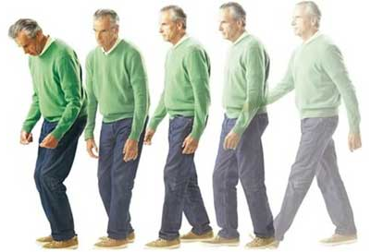
3.1.3. Противопаркинсонические лекарственные препараты

Slide 4
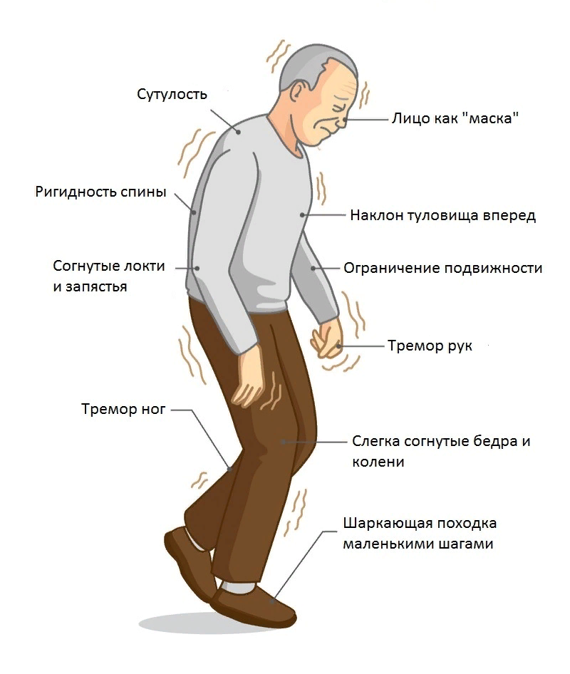
Основные признаки болезни Паркинсона

Slide 5
Причины заболевания
Старение – возрастное снижение активности нейронов мозга
Наследственность – наличие мутантных генов, вовлеченных в развитие болезни
Токсины и другие вещества, способные запускать патологический процесс в нейронах (случаи марганцевого паркинсонизма)

Slide 6
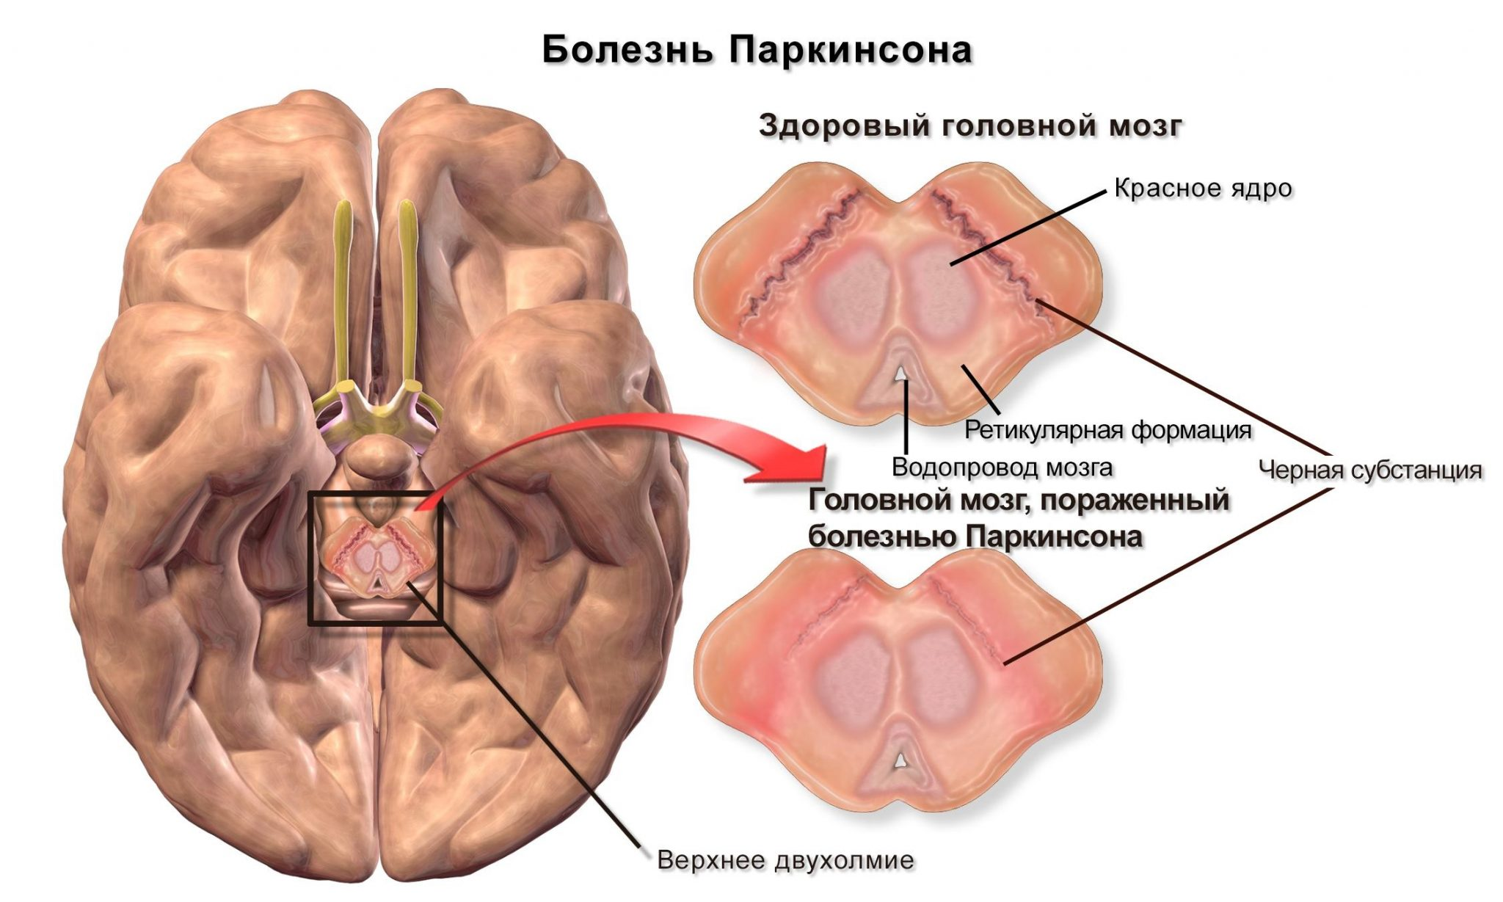
При БП поражается участок мозга – черная субстанция, где вырабатывается дофамин. Гибнут нейроны, происходит обесцвечивание черной субстанции.
Дофамин
АХ

Slide 7
Классификация противопаркинсонических препаратов
I. Вещества, активирующие дофаминергические влияния:
Леводопа и комбинации – леводопа+карбидопа (Наком), леводопа+бенсеразид (Мадопар), леводопа+карбидопа+энтакапон (Сталево)
Дофаминомиметики: ропинирол (Синдранол), пирибедил (Проноран), прамипексол (Мирапекс), бромокриптин, амантадин (ПК-Мерц)
Ингибиторы МАО-В: селегилин (Юмекс), разагилин (Азилект)
II. Вещества, угнетающие холинергические влияния:
Тригексифенидил (Циклодол), бипериден (Акинетон)

Slide 8
Механизм действия ППП

Slide 9
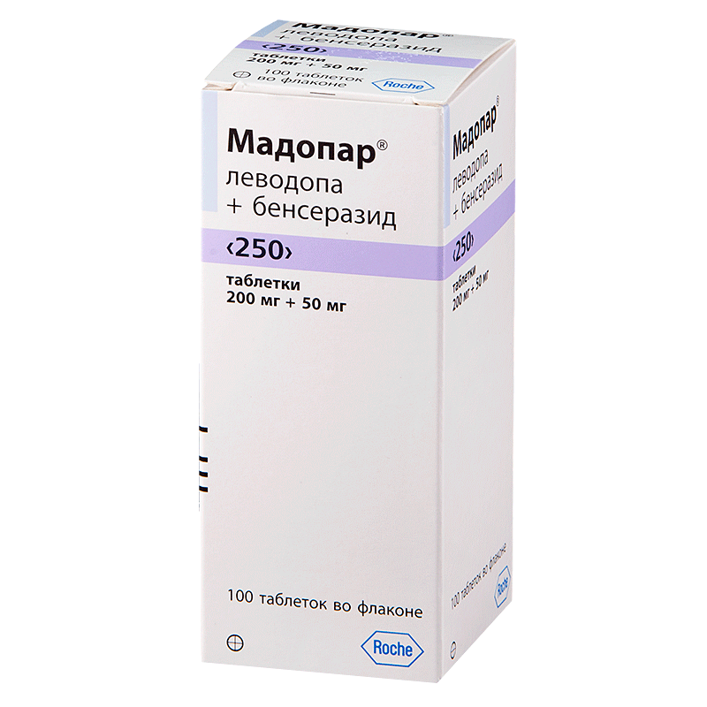
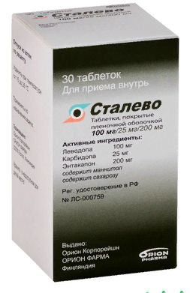
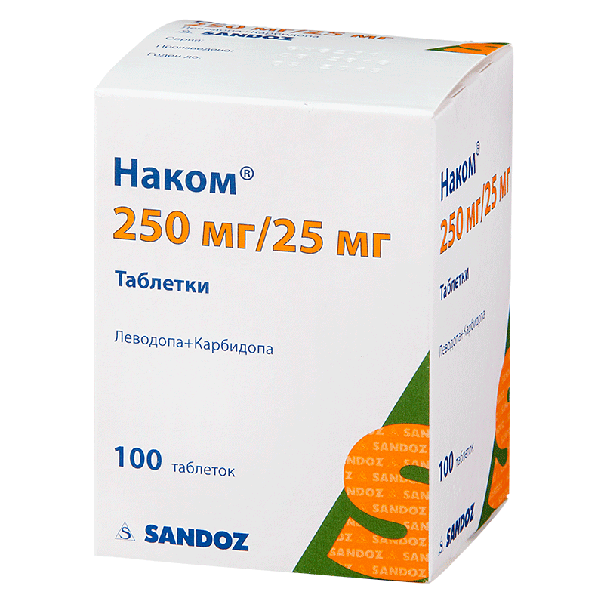
Леводопа
Является предшественником дофамина. Проникает через ГЭБ, и превращается в дофамин, восполняя недостаток последнего в экстрапирамидной системе. Как следствие — уменьшается ригидность мышц и гипокинезия.

Slide 10
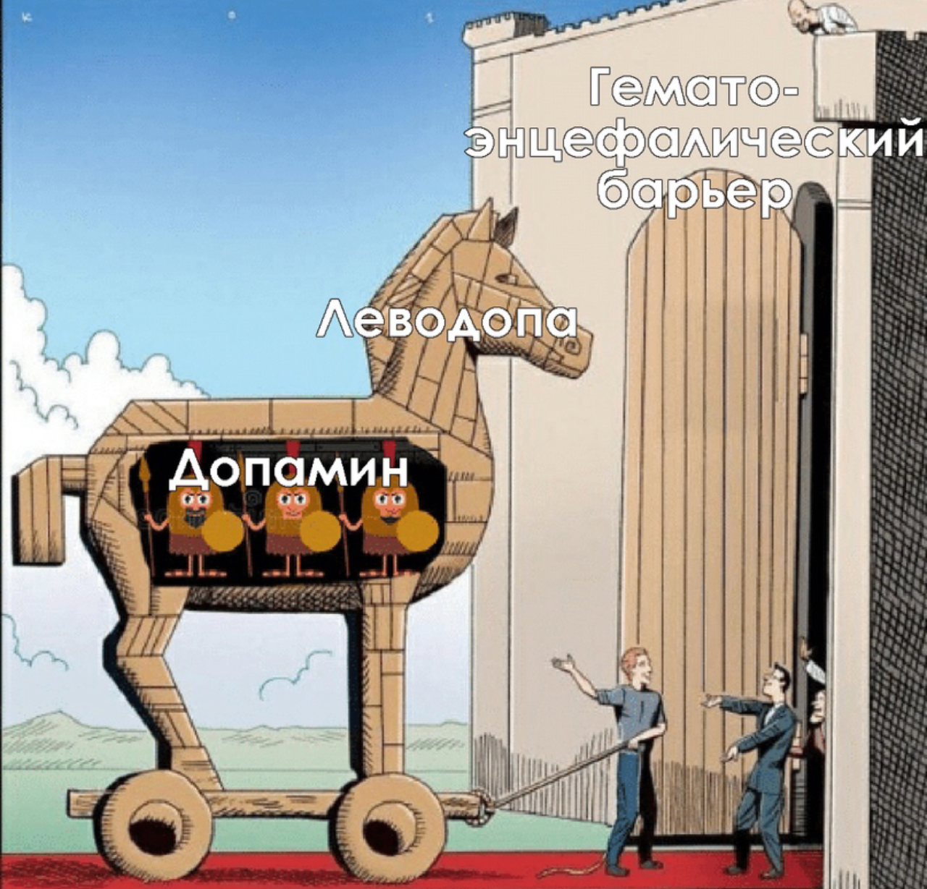

Slide 11
Для чего нужны
В отличие от дофамина, леводопа хорошо проникает через ГЭБ. После того, как леводопа проникает в ЦНС, она превращается в дофамин с помощью определенного фермента.
Карбидопа и бенсеразид: препятствуют превращению леводопы вне мозга (в периферических тканях), увеличивая тем самым ее количество, попадающее в головной мозг и преобразующееся там в дофамин. Ингибируют фермент дофа-декарбоксилазу.
Энтакапон: ингибирует фермент КОМТ (катехол-ортометилтрансферазу), что ведет также к увеличению биодоступности леводопы, продлевая ее терапевтический эффект.

Slide 12
ПЭ: повышение АД, тахикардия, нарушения кроветворения, ортостатическая гипотензия, тревога, двигательное беспокойство – часто обусловлены периферическим действием леводопы.
Образовавшийся в периферических тканях дофамин не проникает в мозг и вызывает эти эффекты
У некоторых больных при длительном применении наблюдаются непроизвольные движения лица, шеи, конечностей и синдром «включения/выключения» – внезапное резкое ухудшение симптомов болезни

Slide 13
Противопоказания
выраженный атеросклероз,
гипертоническая болезнь,
заболевания печени, почек, крови,
глаукома,
меланома,
бронхиальная астма,
психические заболевания,
Тяжелая патология сердечно-сосудистой, дыхательной, эндокринной систем.

Slide 14
Дофаминомиметики
Ропинирол
не действует на разрушающиеся дофаминергические нейроны черного вещества, а действует непосредственно как синтетический нейротрансмиттер.
уменьшает степень гиподинамии, ригидности и тремора
компенсирует дефицит дофамина в системах черного вещества и полосатого тела посредством стимулирования дофаминовых рецепторов в полосатом теле.

Slide 15
Дофаминомиметики
Пирибедил
Увеличивает кровоснабжение тканей мозга, потребление ими кислорода, улучшает мозговой метаболизм.
Стимулирует передачу нервных импульсов, повышает электрическую активность нейронов коры (как в период бодрствования, так и в период сна).
Возбуждает периферические дофаминовые рецепторы в гладкой мускулатуре сосудов и оказывает вазодилатирующее действие.
может применяться при перемежающейся хромоте.
может применяться при снижении остроты и поля зрения

Slide 16
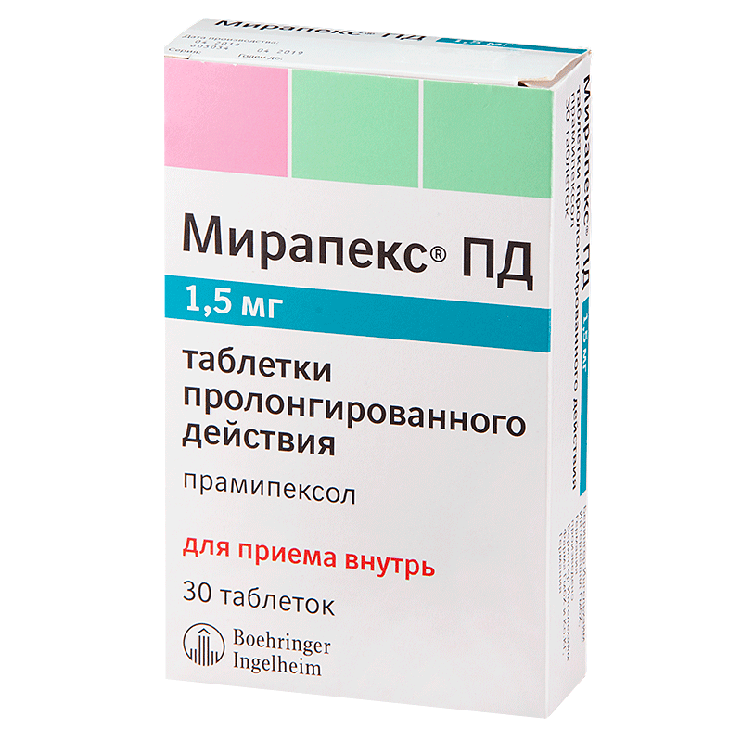
Дофаминомиметики
Прамипексол
При длительном применении (более 3 лет) прамипексола у пациентов с болезнью Паркинсона, признаков снижения эффективности не было.
Кроме БП может применяться для лечения идиопатического синдрома «беспокойных ног»

Slide 17
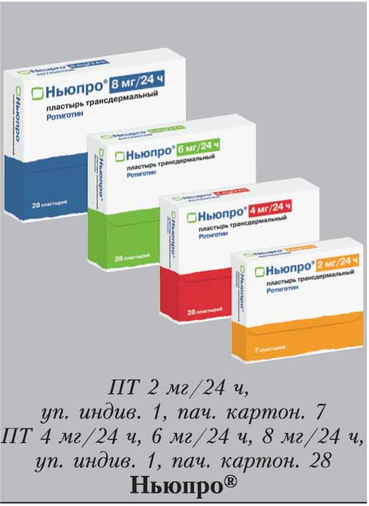
Дофаминомиметики
Ротиготин
форма выпуска - ТТС
абсорбируется через кожу, влияние приема пищи и состояния ЖКТ на клинические характеристики маловероятно
эффективен при монотерапии ранних стадий

Slide 18
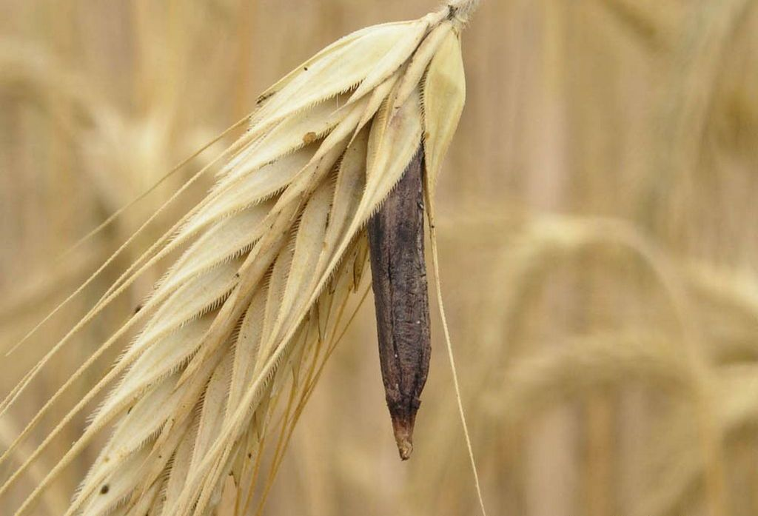
Дофаминомиметики
Бромокриптин
полусинтетическое производное алкалоида спорыньи эргокриптина,
подавляет физиологическую лактацию,
нормализует менструальную функцию;
облегчая дофаминергическую передачу, снижает выраженность симптомов паркинсонизма;
уменьшает депрессивную симптоматику.
Также применяют при: бесплодии и дисменорее на фоне гиперпродукции пролактина, пролактиноме, необходимости подавления послеродовой лактации, предменструальном синдроме, акромегалии, доброкачественных заболеваниях молочных желез.

Slide 19
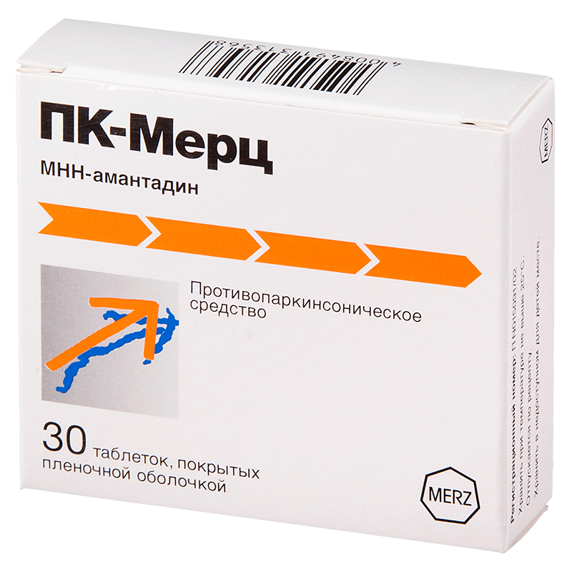
Дофаминомиметики
увеличивает выделение дофамина из нейронального депо и угнетает его обратный нейрональный захват, стимулирует дофаминергическую передачу.
противовирусное действие связано со способностью блокировать проникновение вируса гриппа А в клетки.
кроме того, применение: невралгия при опоясывающем лишае; потеря сознания в результате черепно-мозговой травмы; замедленный выход из наркоза.

Slide 20
Побочные эффекты дофаминомиметиков:
Галлюцинации, сонливость, аномальные сновидения, внезапное засыпание, головокружение, гипотензия, диспепсия, периферические отеки. Для прамипексола: гиперфагия (чрезмерная потребность в пище), патологический шоппинг, гиперсексуальность
Противопоказания:
Почечная и печеночная недостаточность, заболевания ССС, возраст до 18 лет, беременность, лактация

Slide 21
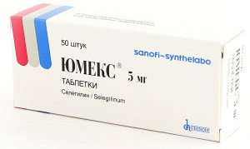
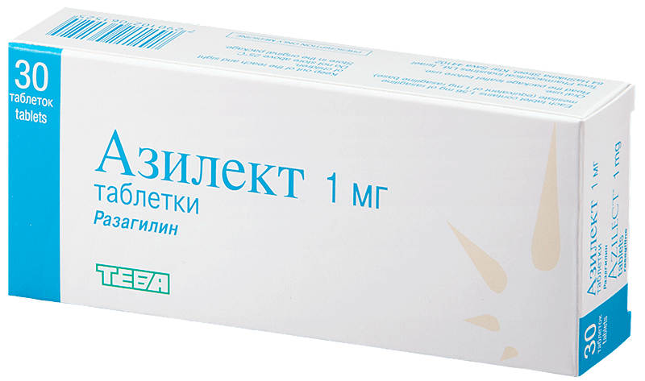
Ингибиторы МАО-В
Селегилин
Преимущественно связывают фермент МАО-B, окисляющую катехоламины (дофамин, норадреналин, адреналин, серотонин).
Повышают в ЦНС концентрацию дофамина и устраняют его дефицит в экстрапирамидной системе*.
ПЭ: головная боль, тревожность, аритмия, повышение АД, расстройства половой функции
Разагилин
Разагилин не блокирует метаболизм поступающих с пищей биогенных аминов (например, тирамина), в связи с чем не вызывает тирамин-обусловленного гипертензивного синдрома («сырный эффект»).
Их нельзя принимать
с другими ингибиторами
МАО
*совокупность структур головного мозга, участвующих в управлении движениями,
поддержании мышечного тонуса и позы

Slide 22
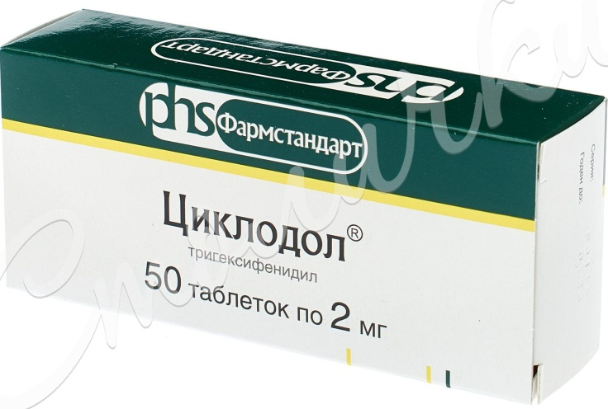
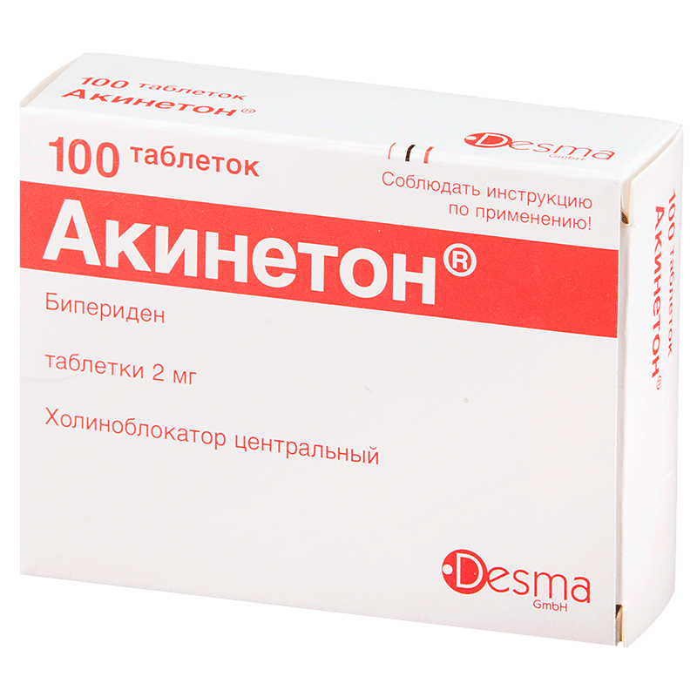
М-, Н-холинолитики
Тригексифенидил
выраженное центральное н-холиноблокирующее, периферическое м-холиноблокирующее действие.
центральное действие способствует уменьшению или устранению двигательных расстройств.
уменьшают тремор, в меньшей степени влияют на ригидность и брадикинезию (замедление произвольных движений).
в связи с периферическим холиноблокирующим действием уменьшают саливацию.
Бипериден
Показания: Паркинсонизм (идиопатический, атеросклеротический, постэнцефалитный, лекарственный), спастические параличи.
ПЭ: головная боль, головокружения, парез аккомодации, сухость во рту, повышение ВГД, запор, задержка мочи, тахикардия
ПП: закрытоугольная глаукома, задержка мочи, доброкачественная гиперплазия предстательной железы, кишечная непроходимость, психоз, деменция, отек легких, беременность

Slide 23
Контрольные вопросы
Что такое болезнь Паркинсона? Какие разновидности вам известны?
Патогенез болезни Паркинсона.
Классификация противопаркинсонических препаратов.
Механизм действия противопаркинсонических препаратов.
Какова роль веществ карбидопа, бенсеразид и энтакапон и лекарственных препаратах?
Каковы побочные эффекты и противопоказания препаратов леводопы?
Характеристика дофаминомиметиков.
Ингибиторы МАО-В в лечении болезни Паркинсона. Что такое «сырный эффект»?
Холинолитики центрального действия: характеристика препаратов.

